Slide 1
Marmara Üniversitesi
Mekatronik Tezli YL Programı
MKT 733 Mek.S.Özel Elk. Mot
Hazırlayan: Yasir Karadeniz – 526212011

Slide 2
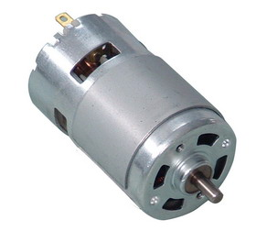
Temel Amaç: DC Elektrik Motorun Kontrolü
Bu çalışmanın temel amacı DC elektrik motorun
temel kontrol mekanizmasının anlaşılması ve bunun
pratik olarak gösterilmesidir.
Çalışmada iki temel konu incelenecektir.
Kendi ürettiğimiz bir PWM ile motorun kontrolü
Arduinonun otomatik ürettiği PWM ile motor kontrolü
Uygulamada Arduino kullanıldığı için burada bizi ilgilendiren
kadarı ile Arduinoyu inceleyelim.

Slide 3
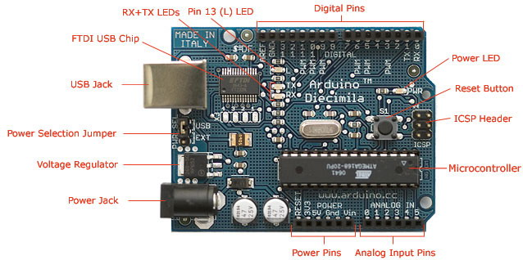
Arduino’nun Yapısı
Arduino, bizi burada ilgilendiren kısmı ile, digital çıkışları, Analog girişleri olan ve rahat bir şekilde programlanabilen bir sistemdir. Analog input, gelen gerilim miktarına göre çıkışta işlem yapmamızı sağlar.
Digital çıkışı ise, istediğimiz koşula göre çıkışı 1 veya 0 , yani 5V veya 0V yapabiliriz. Bu bize çok
rahat bir şekilde temel PWM uygulaması yapma imkanı sağlar.
Öte yandan Arduinonun bir gerilim seviyesini bir PWM e çevirme özelli de vardır. Buda motorun hız
kontrolü için bize imkan tanır.

Slide 4
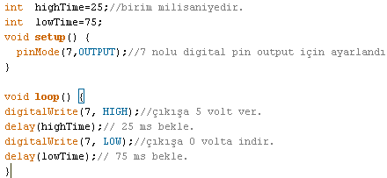
Temel PWM Uygulaması
Arduino
Digital Pin 7
GND
25ms
75ms
Bu kod motora şekilde görülen
sinyali uygulamaktadır.
25ms değeri arttırılıp 75ms değeri
düşürüldüğünde motorun hızlandığı görülür.
Bu uygulamada düşük amperli bir motor, kısa bir süre kullanılacağından Arduinonun çıkışına
motor direk bağlanmıştır. Ancak uzun süreli çalışmada işlemcinin bağlı olduğu pini yakabilir.
Motor pine direk bağlanmamalıdır.

Slide 5
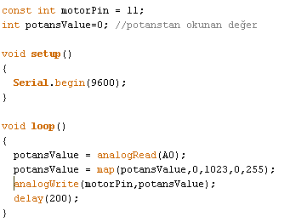
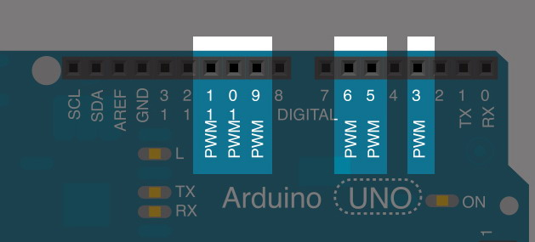
Arduinonun PWM Pinlerini Kullanarak DC Motor Kontrolü
Potansiyometre üzerinden analog input a giriş yapıyoruz. Arduionun içerisinde bir
analog to digital dönüştürücü vardır. 0-5V aralığını 0-1023 arası sayısal değere dönüştürür.
Arduinoda analog output ise 0-255 arası değeri 9,10,11,3,5,6 pinleri üzerinden
PWM bir sinyale dönüştürür. Bunun için bu pinlere analogWrite komutu ile 0-255 arası
değer göndermek yeterlidir.
Bu uygulamada 0-255 arası değer seçimi potansiyometre üzerinden yapılmaktadır.
Potansiyemetre ile A0 dan alınan 0-1023 arası değer, önce map komutu ile 0-255 arası
bir değere dönüştürülüp sonra 11 numaralı pin e analogWrite ile gönderilmektedir.
Buradaki uygulamada motor bir transistör üzerinden ve farklı bir gerilim kaynağı ile
sürülüyor. (Birinci örnektekinin tersine, olması gerektiği gibi) Sistemdeki diyod, motoruz
Zıt EMK sı sonucu oluşan akımı engelleyeme ve sistemi koruma amaçlıdır.
Arduino
BC557
11
5V
1K
9V
A0
Analog Input 0
GND

Slide 6
PWM ile DC Motor Kontrolü
BC557
11
5V
1K
9V
A0
Analog Input 0
GND
Yan bir uygulama olarak, devreye eklenen bir switch ve led ile akımın motorun
çalışması üzerindeki etkisi gözlenmiştir. LED üzerine düşen gerilim motorun çalışma
hızını düşürmektedir.

Slide 7
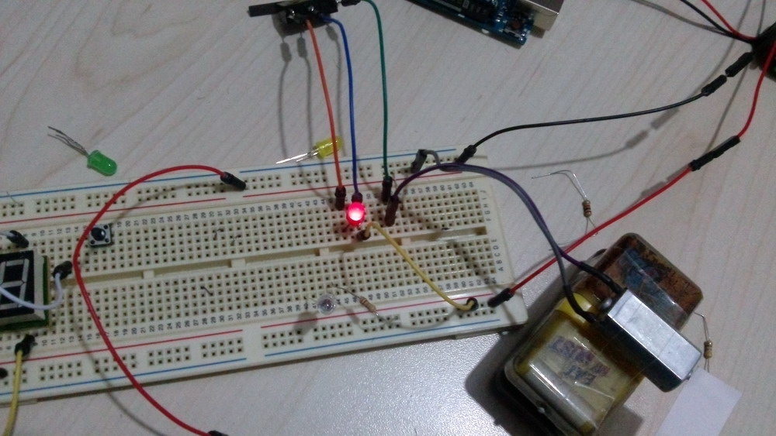
DC Motor Kontrol Uygulama
Resimde delikli pertinax üzerinde yapılan çalışmanın uygulaması görülmektedir.

Slide 8
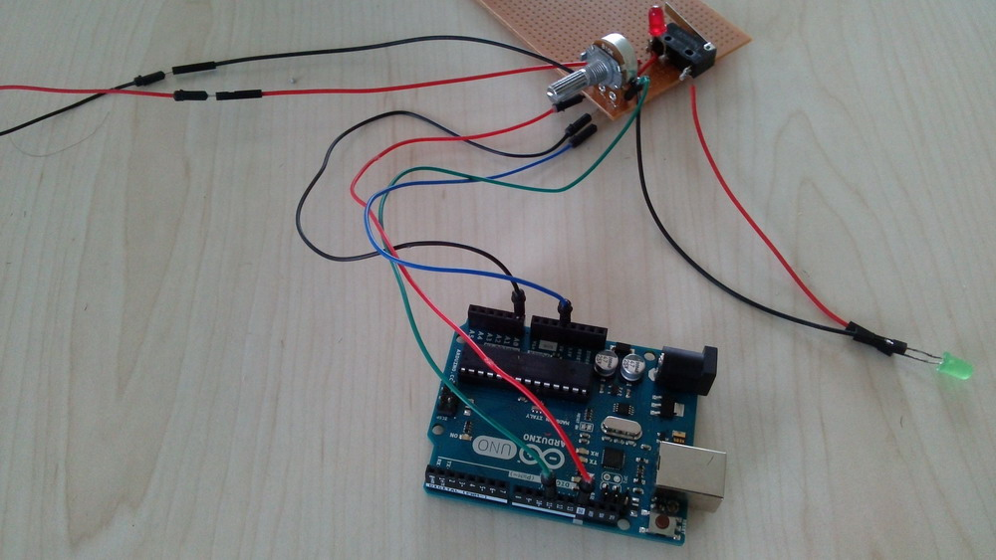
DC Motor Kontrol Uygulama
Sistemin çalışan son hali resimde görülmektedir.
NOT:Resimde motorun yerine deneme amaçlı LED takıldığı sırada çekilmiştir.

Slide 9
SON

